Slide 1
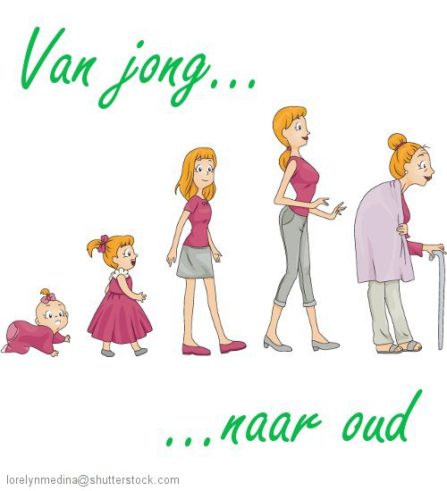

Slide 2
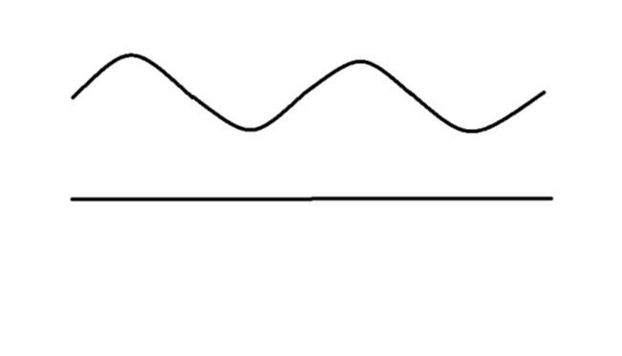
De veranderlijkheid van de mens

Slide 3
Doop: de onveranderlijke liefde van God

Slide 4
Vader: Met Zijn liefde is Hij bij ons
Zoon: Hij vergeeft ons en gaat ons voor naar hét leven
Geest: Hij inspireert ons om te (blijven) geloven en goed te leven

Slide 5
Doop

